Slide 1

Página Web para Gestão de Inscrições de Eventos - Landing-page Events
Alunos: Eduardo Candido da Silva, Estrela Gabriela de Araujo e Josué Araujo Moreira
Professor: Antônio Marcos Cardoso Silva

Slide 2
1.0 Introdução
2.0 Justificativa
3.0 Passos Metodológicos
4.0 Objetivo Geral
4.1 Objetivos Específicos
5.0 Requisitos Funcionais e Não Funcionais
6.0 Modelagem
7.0 Prototipação
8.0 Referências
Agenda:

Slide 3
1.0 - Introdução
Desde o início do ano de 2020, com a maior proliferação do Covid-19 em todo o mundo, os eventos pararam de ser realizados presencialmente e passaram a ocorrer de forma online, pois não era permitida a aglomeração de pessoas
. De acordo com Souza (2021, p.5) o presidente da Associação Brasileira dos Promotores de Eventos (ABRAPE), afirma que o setor de eventos e o mais prejudicado na pandemia, cerca de 97% de todas as atividades que eram realizadas rotineiramente estão paradas, sem contar que mais de 450 mil postos de trabalho foram perdidos.

Slide 4
2.0 - Justificativa
A promoção de eventos faz parte do setor de turismo e requer ao gestor total responsabilidade desde o planejamento, passando pela organização até a realização, concordando ˜ dessa forma com o que Giacaglia(2003, p.187) diz: “como se pode deduzir, a responsabilidade do organizador e muito grande e transcende o próprio evento.”

Slide 5
3.0 - Passos metodológicos
Trata-se de uma pesquisa de natureza aplicada, que utiliza um procedimento experimental, para o desenvolvimento de uma página Web voltada para inscrições em eventos, a qual teve como influência a necessidade de um maior auxílio na gestão do processo de inscrições para seminários, oficinas e demais eventos. A qual ocorreu em 02 fases
1° Fase: Processo de levantamento de requisitos.
2° Fase: Modelagem com a Astah e o Figma.

Slide 6
4.0 - Objetivo Geral
4.1 - Objetivo Específicos
Desenvolver uma página WEB para gestão das inscrições de eventos oferecidos periodicamente
Realizar o levantamento de requisitos funcionais e não-funcionais
Modelar as funcionalidades
Prototipar

Slide 7
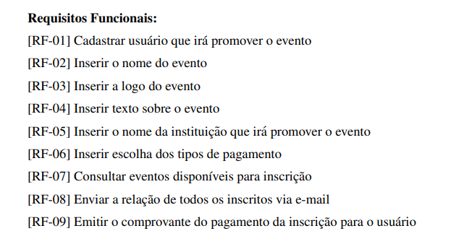
Requisitos Funcionais e Não Funcionais
5.0 - Processo de Concepção

Slide 8
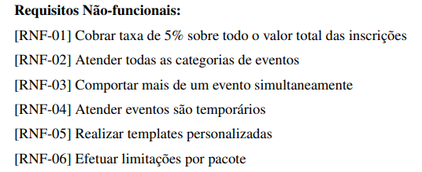
Requisitos Funcionais e Não Funcionais
5.0 - Processo de Concepção

Slide 9
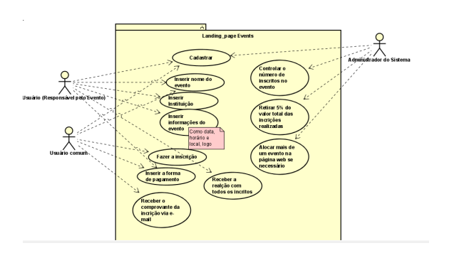
6.0 - Modelagem do Projeto
Diagrama de Classe Antes

Slide 10
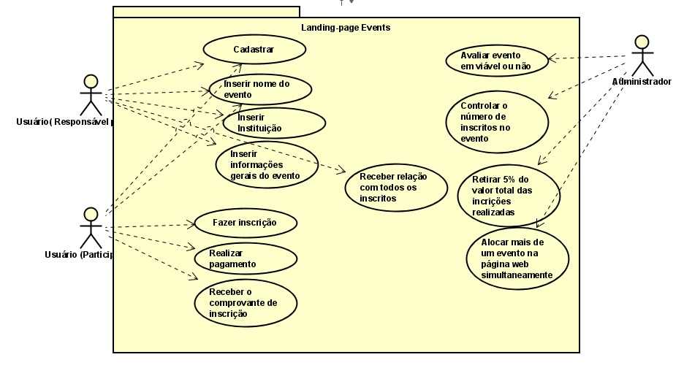
6.0 - Modelagem do Projeto
Diagrama de caso de uso Depois

Slide 11
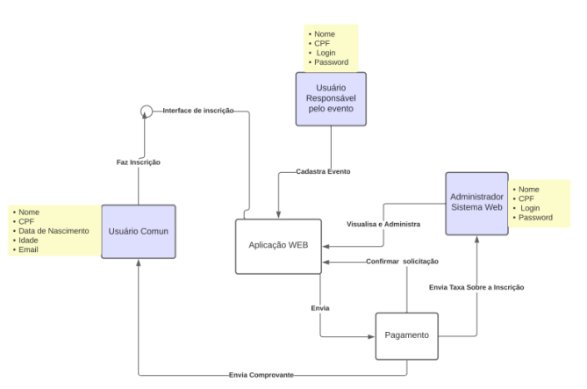
6.0 - Modelagem do Projeto
Diagrama de caso de Uso Antes

Slide 12
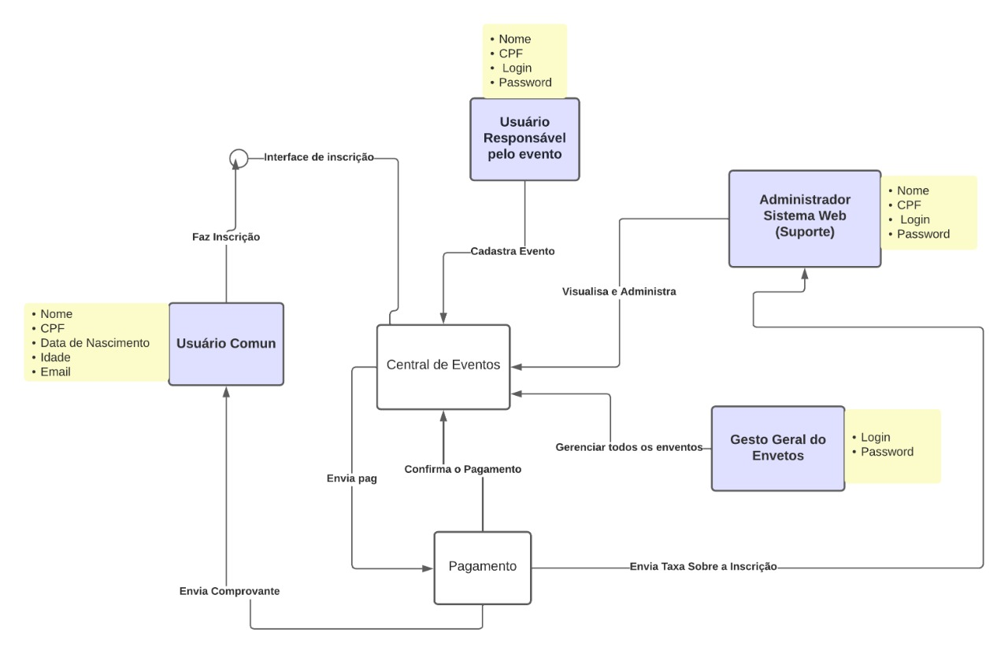
6.0 - Modelagem do Projeto
Diagrama de Classe Depois

Slide 13
7.0 - Prototipação

Slide 14
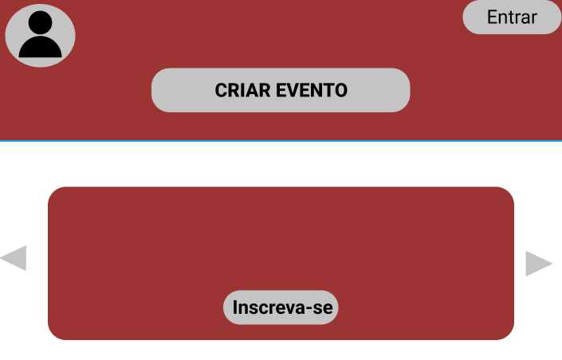
Tela Inicial - Antes

Slide 15
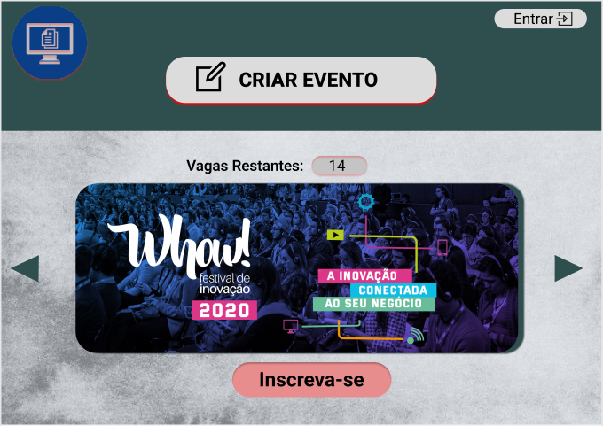
Tela Inicial - Depois

Slide 16
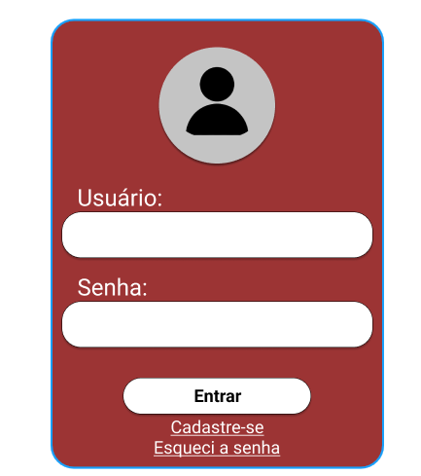
Tela de login - Antes

Slide 17
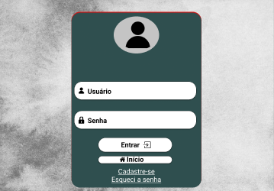
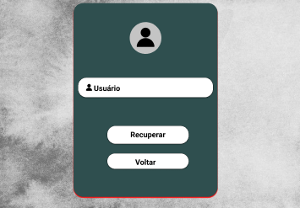
Tela de login e de Recuperação da senha - Depois

Slide 18
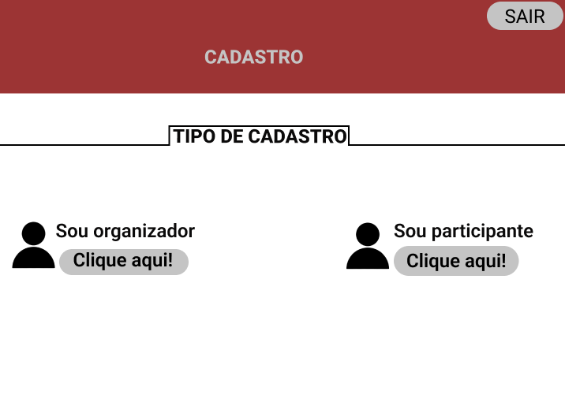
Tela de Cadastro - Antes

Slide 19
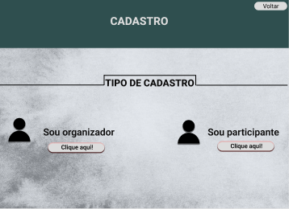
Tela de Cadastro - Depois

Slide 20
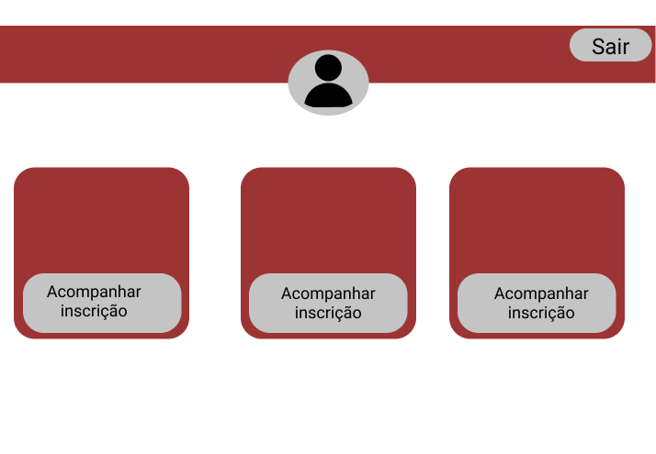
Tela de Acompanhamento de Inscrição - Antes

Slide 21
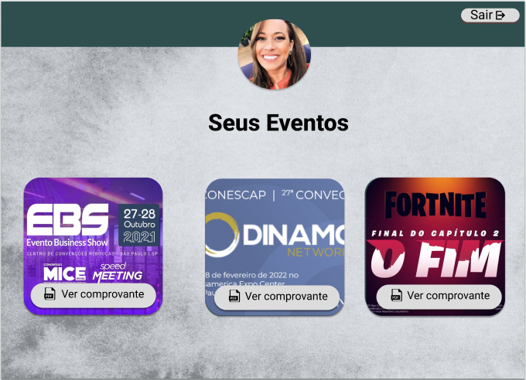
Tela de Acompanhamento de Inscrição - Depois

Slide 22
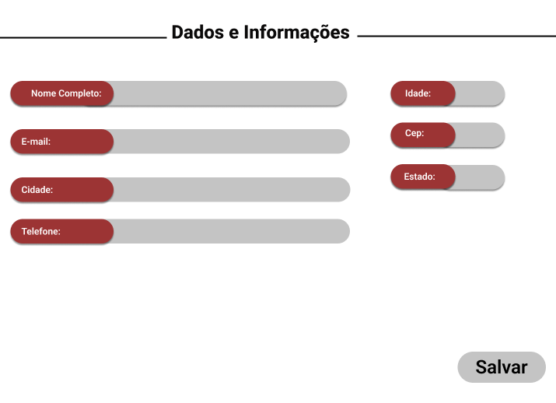
Tela de Inserção dos dados e das Informações- Antes

Slide 23
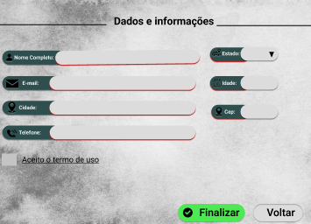
Tela de Inserção dos dados e das Informações- Depois

Slide 24
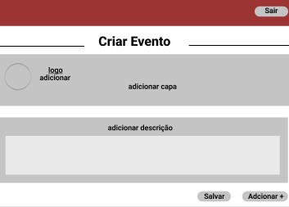
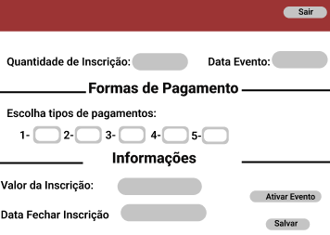
Tela do Gestor do evento - Antes

Slide 25
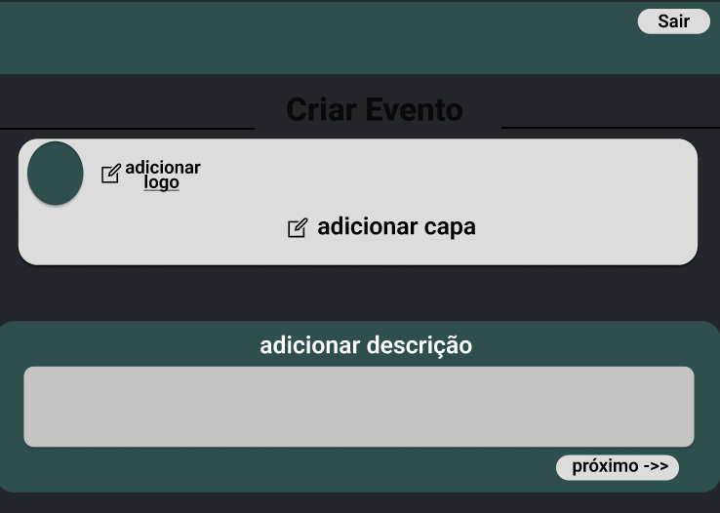
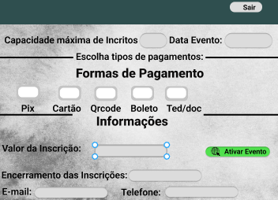
Tela do Gestor do evento - Depois

Slide 26
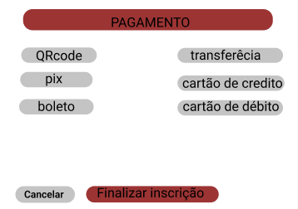
Tela de Pagamento - Antes

Slide 27
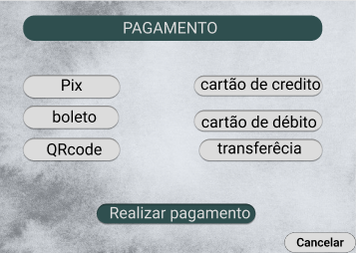
Tela de Pagamento - Depois

Slide 28
Contrato de Licença de Usuário Final
Este Contrato de Licença de Usuário Final ("Contrato") está
entre você e o Landing-Page-Events e regula o uso desta página Web
disponibilizada através do acesso a internet. Ao utilizar o Landing-Page-Events, você
concorda em ficar vinculado por este Contrato e compreender que
não há tolerância para conteúdo censurável. Se você não
concordar com os termos e condições deste Contrato, não terá o
direito de usar o Landing-Page-Events.
Para garantir que o Landing-Page-Events forneça a melhor
experiência possível para todos, nós aplicamos fortemente uma
política de não tolerância de conteúdo censurável.

Slide 29
Contrato de Licença de Usuário Final
Este Contrato é entre você e somente o Landing-Page-Events.
2. O Landing-Page-Events zela e respeita a privacidade, desta
forma NUNCA irá fornecer seus dados para terceiros. O Landing-Page-Events pode usar essas informações, desde que estejam em um formulário que não o identifique pessoalmente, para medir o uso
e o desempenho.
3. O Landing-Page-Events é de Licença Limitada, concede a você uma licença limitada, não exclusiva, intransferível e revogável para usar o Landing-Page-Events para seus propósitos pessoais e comerciais, desde que 5% de todo o seu lucro seja pago como forma de cobrir os custos do serviço utilizado.
Restrições de idade Ao usar o serviço Landing-Page-Events
você declara e garante que (a) você tem 17 anos de idade ou mais
e concorda em ficar vinculado por este Contrato; (b) se tiver
menos de 17 anos de idade, obteve o consentimento verificável de
um dos pais ou responsável legal; E (c) o uso do Landing-Page-Events não viola qualquer lei ou regulamento aplicável. Seu
acesso ao Landing-Page-Events pode ser encerrado sem aviso, se você
é menor de 17 anos e não obteve o consentimento verificável de
um pai ou tutor legal. Se você é um pai ou um tutor legal e você
fornece seu consentimento para o uso do Landing-Page-Events pelo
seu filho, você concorda em ficar vinculado por este Contrato
com relação ao uso pelo seu filho do Landing-Page-Events.

Slide 30
Contrato de Licença de Usuário Final
5. Política de conteúdo censurável O conteúdo não pode ser
submetido ao Landing-Page-Events, que moderará todo o conteúdo
e, em última instância, decidirá se deve ou não publicar uma
apresentação na medida em que tal conteúdo inclua, esteja em
conjunto com, ou ao lado de, Conteúdo questionável. Conteúdo
Censurável
6. O Landing-Page-Events garante guardar os dados de seus
usuários por um ano e a disponibilizar informações somente para
órgãos governamentais que comprovem possuir respaldo legal para
tal solicitação.
7. O Landing-Page-Events estará disponível para o público
enquanto seus desenvolvedores puderem arcar com os custos do
desenvolvimento e manutenção.
8. O Landing-Page-Events cobrará 0,05% sobre cada uma das inscrições de cada evento hospedado.
9. O Landing-Page-Events solicita somente dados pessoais para
cadastro (Nome completo, e-mail, Idade, Telefone e CPF). Os outros dados
informados pelo usuário são considerados sensíveis e não estarão
armazenados em nossos bancos de dados, portanto fica registrado
que todas as informações sensíveis sobre o
usuários estarão guardados e armazenados em dispositivos
eletrônicos.

Slide 31
Contrato de Licença de Usuário Final
É de responsabilidade do usuário manter segura sua senha.
11. Para se tornar um usuário do Landing-Page-Events você
DECLARA que concorda com os termos deste contrato e fica
estabelecido o Fórum de Belém- Pará como o único competente para
dirimir qualquer litígio resultante deste Termo de Uso ou da
Política de Privacidade.

Slide 32
8.0 - Referências Bibliográficas
GIACAGLIA, M. C. Organização de eventos: teoria e prática - Livro. São Paulo: Thomson Learning, 2006.
‌
Neto, M. F. (2017) "Tutorial da ferramenta de modelagem ASTAH (versão resumida). Disponível em://www.uaberta.unisul.br. Acesso em: 09 de fevereiro de 2022.
‌
SOUZA, D.C.R. (2021)O MERCADO DE EVENTOS NO CONTEXTO DA PANDEMIA DE COVID 19:CRISE, RESILIÊNCIA E INOVAÇÃO EM NATAL/RN.UNIVERSIDADE FEDERAL DO RIO GRANDE DO NORTE CENTRO DE CIÊNCIAS SOCIAIS APLICADAS DEPARTAMENTO DE TURISMO CURSO DE TURISMO DÉBORA CRISTINA BARBALHO SOUZA O MERCADO DE EVENTOS NO CONTEXTO DA PANDEMIA DE COVID 19: CRISE, RESILIÊNCIA E INOVAÇÃO EM NATAL/RN NATAL 2021. [s.l: s.n.]. Disponível em: <https://repositorio.ufrn.br/bitstream/123456789/40844/1/MercadoEventosContextoSouza2021.pdf>.
‌
Wallace,E.;Field,D.(2015) Figma 1.0. Disponível em: https://www.figma.com.br. Acesso em: 10 de fevereiro de 2022.

